Slide 1
РОЛЬ РОДИТЕЛЕЙ В РЕЧЕВОМ РАЗВИТИИ ДЕТЕЙ

Slide 2
Нормы речевого развития
Первый крик ребенка
Гуление - от 2 до 4 месяцев
Лепет – от 6 до 8 месяцев
К концу 1 года появляются первые слова. Их количество варьируется от 2 до 10. Ребенку для произношения к году доступны следующие звуки: а, у, и, п, б, м. Заканчивается подготовительный этап развития речи.
Notes:
К концу 1 года появляются первые слова. Их количество варьируется от 2 до 10. Ребенку для произношения к году доступны следующие звуки: а, у, и, п, б, м. Таким образом, заканчивается подготовительный этап развития речи.

Slide 3
Ранний возраст
1-2 года
К полутора годам словарный запас ребенка увеличивается до 100 слов, в речи появляются простые предложения. Начинается этап развития активной речи.
Ребенку в 2 года для произношения доступны следующие звуки: о, н, т’, д’, т, д, к, г, х, в, ф. К 3 годам к ним присоединяются й, л’, э, с’.
К 2 годам у малыша уже должна сформироваться фразовая речь. Пускай фразы пока не всегда понятны и состоят из двух слов, часто лепетных. Например: МАМА, ПИ (мама, я хочу пить). ДЁ УЯТЬ (идем гулять). Главное - появилась фраза (предложение).
Notes:
Таким образом, заканчивается подготовительный этап развития речи.

Slide 4
Речевое развитие детей 2-3 лет
В 3 года словарный запас дошкольника может составлять до 1000 слов.
В речи ребенка третьего года жизни должны появиться звуки [с’], [л’], [й’], а также, [г], [х], [к], [м], [п], [б], [н], [в], [ф], [д], [т] (и их мягкие пары), все гласные.
Предложения трехлетних детей становятся сложными, с союзами «потому что», «или», «чтобы». И, хотя в их речи еще много неверного употребления окончаний («Смотри, как много мячов!»), суффиксов («У меня есть куклочка»), согласований («Это мой кукла!»), ударений («Ложка лежит на стОле»), постепенно их становится все меньше.

Slide 5
Речевое развитие детей 3-4 лет
Четвертый год — это возраст «почемучек». Дети постоянно задают взрослым вопросы, которые нельзя оставлять без внимания.
Активный словарь ребенка почти удваивается и составляет примерно 2000 слов.
Грамматический строй речи еще формируется, поэтому допустимы неверные употребления окончаний, суффиксов, приставок, согласований слов в предложении («Купи синюю шарик!», «Этот собачонок сидел под стулом», «Я рисоваю»).
Усложняется и построение фраз. Если раньше малыш, прося яблоко, говорил: «Дай яблоко», то теперь эту фразу он может произнести и так: «Дай мне большое (маленькое или красное) яблоко», то есть указать величину или цвет предмета. Тем не менее, ребенок не всегда может связно и понятно рассказать, что он видел на улице, пересказать сказку.

Slide 6
АРТИКУЯЦИОННАЯ ГИМНАСТИКА
Все занятия сначала проводятся медленно с применением зеркала, чтобы ребенок мог видеть, как располагаются органы во время воспроизведения того или иного звука.
Во время упражнения нелишним будет, если родители станут задавать наводящие вопросы относительно положения речевых органов. К примеру, где находится язык сейчас? А что делают губки?
Улыбка для мамочки. Поцелуй. Ворота. Шарик.
Домик. Крокодильчик. Угадай-ка.
ДЫХАТЕЛЬНЫЕ УПРАЖНЕНИЯ
Надуй шарик. Бульбарики. Забей мяч в ворота. Подуй на цветок.
Задуй свечу. Кораблики.
Notes:
Надуй шарик. Бульбарики. Забей мяч в ворота. Подуй на цветок.

Slide 7
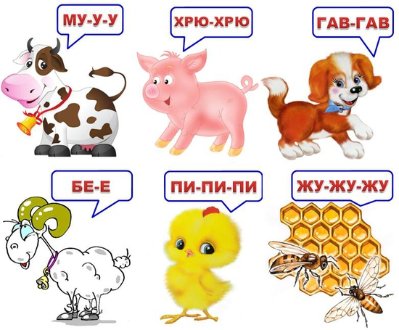
Назови животных, которых ты видишь на рисунке, произнеси звуки, которые они издают.
Notes:
Назови животных, которых ты видишь на рисунке, произнеси звуки, которые они издают.

Slide 9
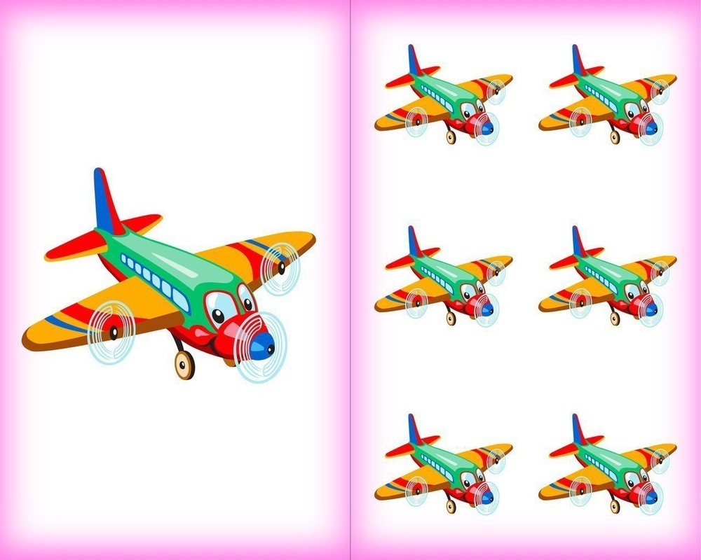
Назови, что ты видишь на картинке в сочетаниях один – много.

Slide 10
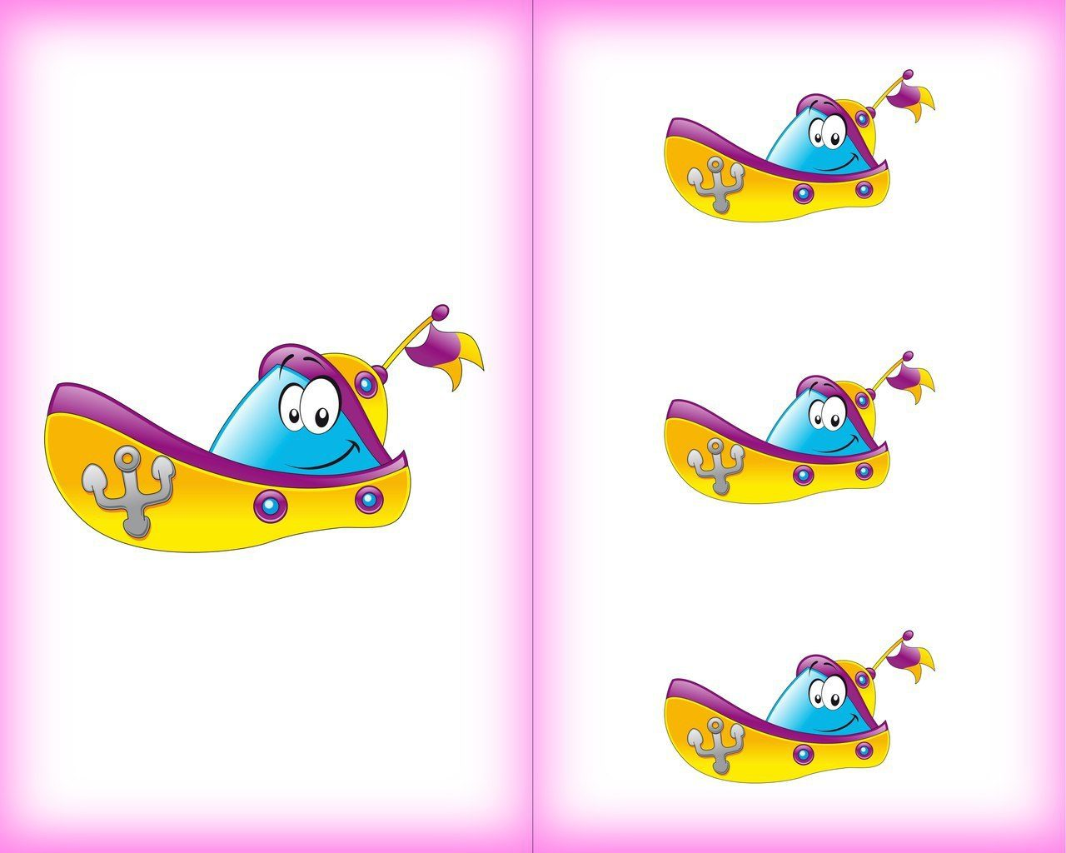

Slide 11
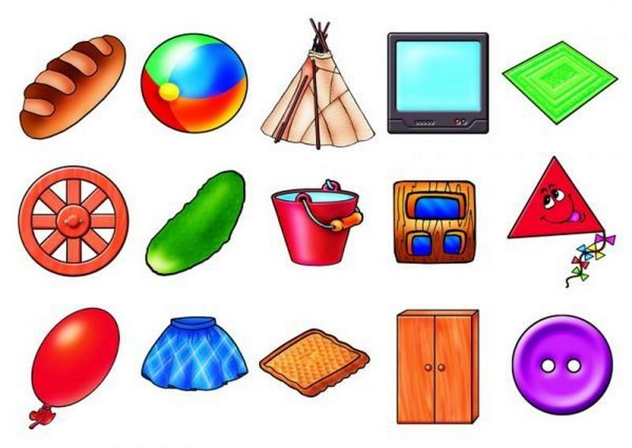
Назови, предметы, которые ты видишь на рисунке. Как они называются? Для чего они нужны?

Slide 12
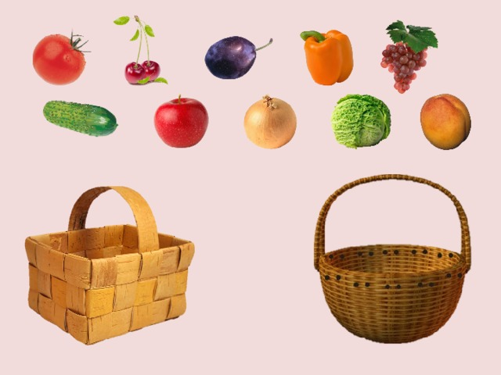
Какие овощи и фрукты здесь нарисованы? Какого они цвета? Разложи их по корзинкам.

Slide 13
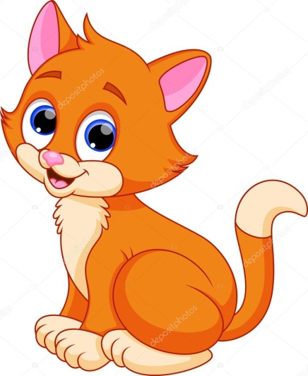
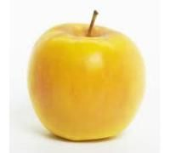
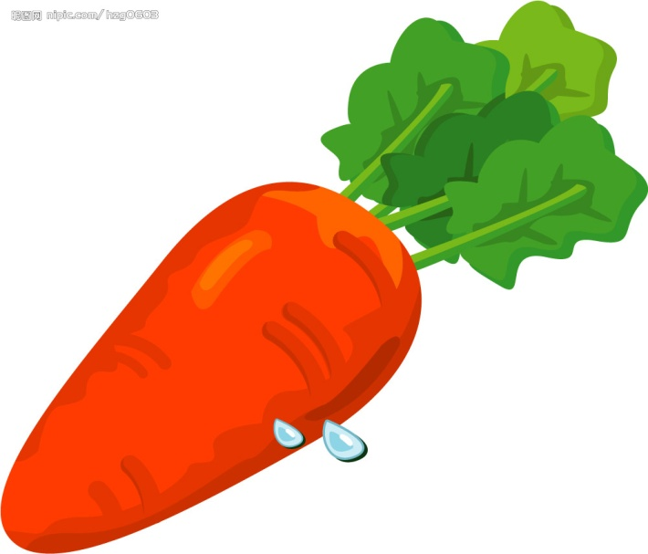
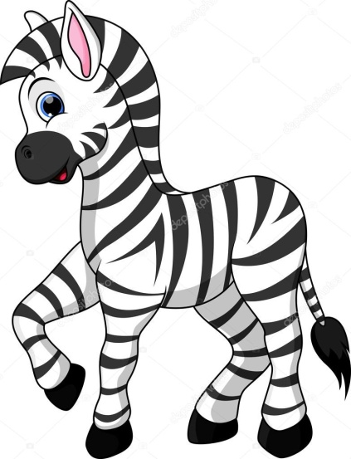
Соедини линиями определения и предметы проговаривая каждое словосочетания.
полосатая
сладкая
спелое
пушистый
Notes:
сладкая

Slide 14
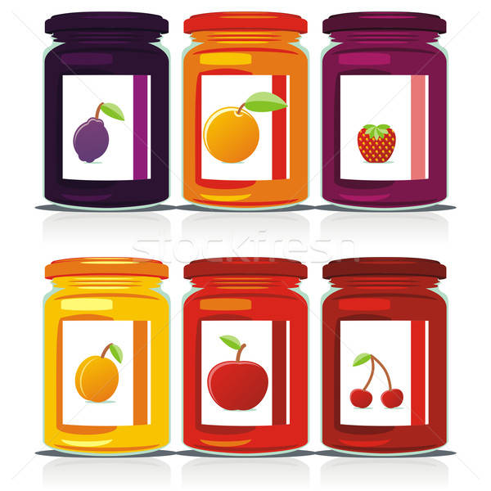
По картинкам на этикетках, расскажи какое варенье находится в банках
Notes:
По картинкам на этикетках, расскажи какое варенье находится в банках

Slide 15
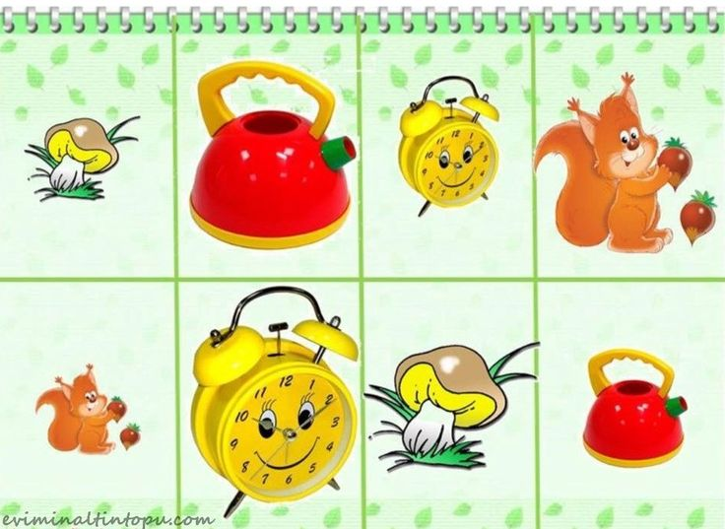
Назови ласково предметы, изображенные на картинках.
Notes:
Назови ласково предметы, изображенные на картинках.

Slide 16
Назови животное. Кто как передвигается?
.
Notes:
Назови животное. Кто как передвигается?

Slide 17
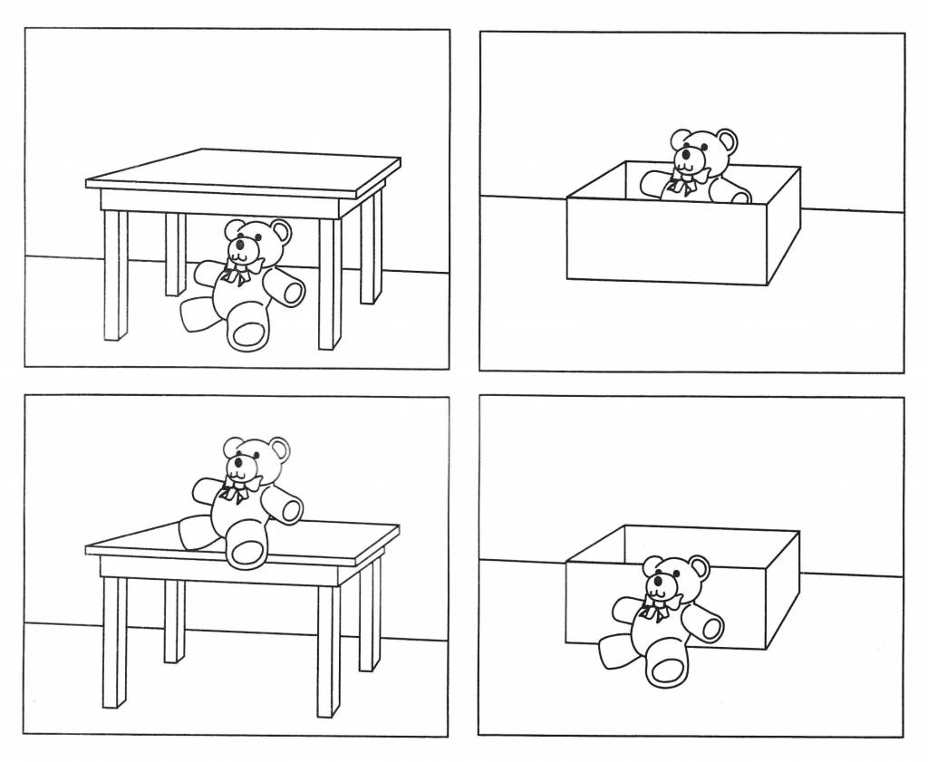
Посмотри на картинки. Расскажи где мишка?
Notes:
Посмотри на картинки. Расскажи где мишка?

Slide 18
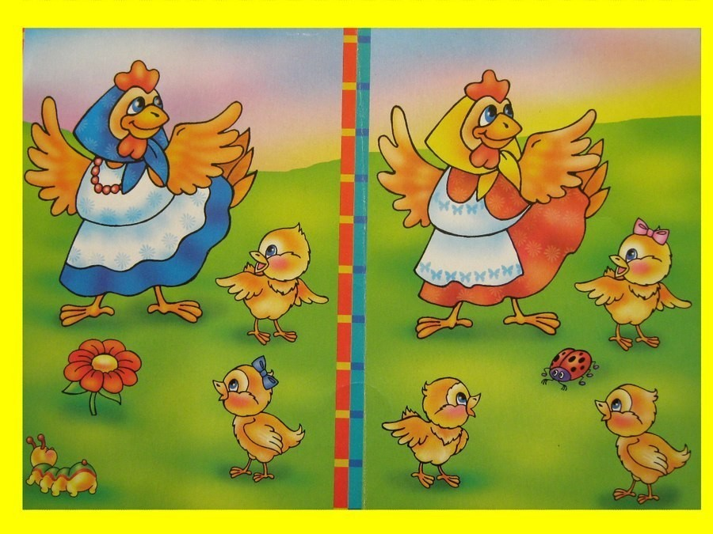
Посмотри на картинки. Что общего и чем отличаются?

Slide 19
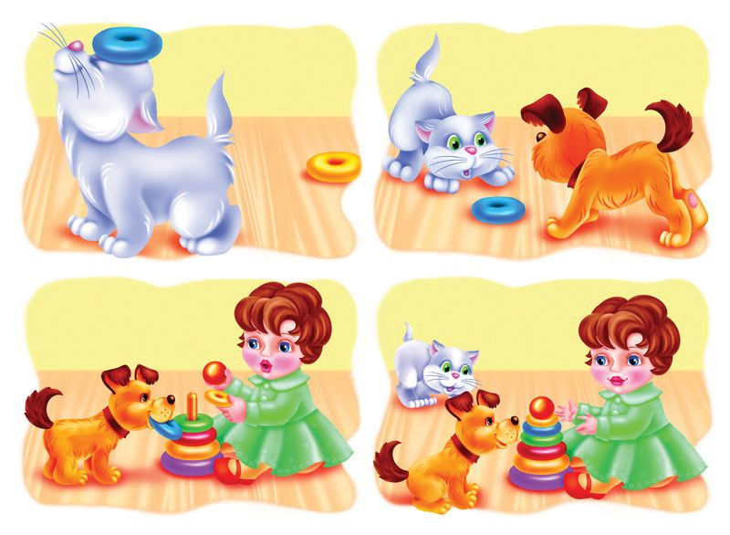
Рассмотри картинки и придумай историю.
Notes:
Рассмотри картинки и придумай историю.

